Slide 1
令和８年度 全国学力・学習状況調査
中学校 国語 授業展開例
○ 「知識及び技能」、「思考力、判断力、表現力等」の問題を１問ずつ取り上げています。
○ 各問題の２枚目の「解答類型分析シート」には、自校の反応率や人数を入力できるようになっています。自校の児童生徒にどのような解答の傾向があったのか、分析してみましょう。
○ 各問題の３枚目には、授業改善のヒントになるような授業展開例を示しています。自校の児童生徒の実態を踏まえながら、自校ではどのような授業改善を行うか、校内研修等で共有してみましょう。

Slide 2

中学校 国語 設問を取り上げた意図
〔知識及び技能〕４ 二「語句の辞書的な意味を踏まえ、文脈上の意味を捉えることができるかどうかをみる。」問題
新しく出合った語句について、辞書にある様々な意味から文脈上の意味を考えさせていますか。
「授業改善のヒント」では、語句の文脈における意味を具体的かつ個別的に捉え、その語句が文章の中で果たしている役割について考えるとともに、新しく出合った語句を用いて短文を作らせる学習活動を行います。
〔思考力、判断力、表現力等〕３（四）「表現の工夫とその効果について、よい点や改善点を見いだす」問題
「書くこと」の単元において「共有」の指導事項を取り上げる際に、各学年で求められている文章を読み合う際の視点を明確に示すとともに、自分の表現の良い点や改善点を見いださせていますか。
「授業改善のヒント」では、端末を用いて生徒同士が書いた文章を読み合い、焦点をしぼって文章の内容を検討する学習活動を取り上げています。

Slide 3
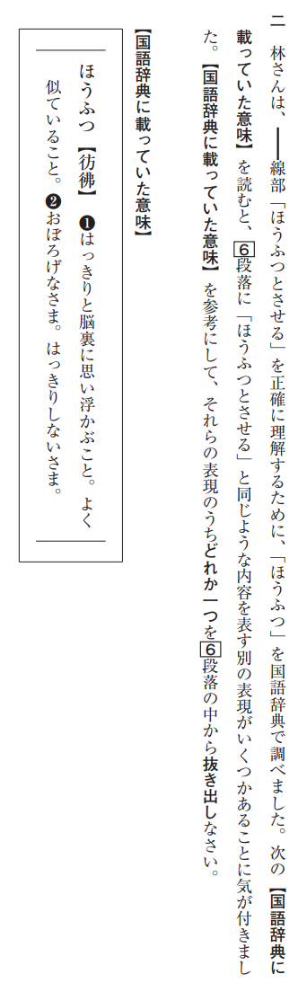
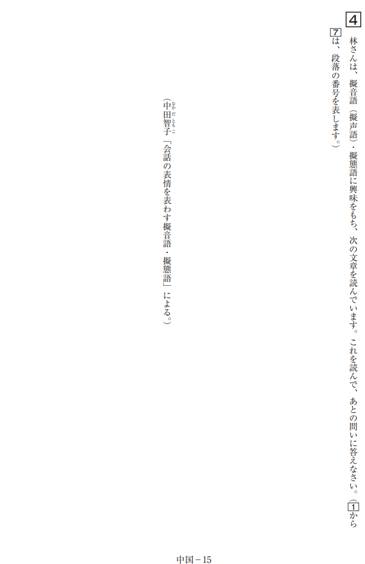
国語 ４ 二 第１学年〔知識及び技能〕（１）ウ
【出題の趣旨】語句の辞書的な意味を踏まえ、文脈上の意味を捉えることができるか
辞書にある様々な意味から文脈上の意味を考える習慣を付けさせていますか。また、語句が文章の中で果たしている役割を考えさせることが必要です。
広島県 36.4％
全 国 35.2％
差 ＋1.2㌽
無解答 17.9%

Slide 4
国語 ４ 二 第１学年〔知識及び技能〕（１）ウ 解答類型分析シート
自校の反応率と人数を入力してみましょう。
 |  | 正答 | 全国（％） | 県（％） | 自校（％） | 自校（人）
１ | 次のいずれかのように解答しているもの 「ありありと映し出している」、「心に思い描く」、「包括的に含んだイメージを得る」 | ◎ | 13.9 | 13.5
２ | 解答類型１について、本文中の前後の語句を含んで抜き出したりして、解答しているもの | 〇 | 21.3 | 22.9
３ | 本文中から、解答類型１、２以外の表現を抜き出して、解答しているもの |  | 39.7 | 40.2
99 | 上記以外の解答 |  | 5.4 | 5.5
０ | 無解答 |  | 19.8 | 17.9
こんなところにつまずいていませんか？
反応率の
高い誤答
３
語句の辞書的な意味を踏まえ、文脈上の意味を捉えることに課題が見られます。語句を辞書で意味を調べて終わるのではなく、その意味を、文脈の中で具体的かつ個別的に捉えるとともに、その語句が文章の中で果たしている役割を考えさせることが必要です。
類型番号

Slide 5




国語 ４ 二 第１学年〔知識及び技能〕（１）ウ 授業展開例
こんな授業を！授業改善のヒント
語句の様々な辞書の意味を踏まえ、文脈における意味を具体的かつ個別的に
捉え、その語句が文章の中で果たしている役割について考えるとともに、新し
く出合った語句を用いて短文を作らせる学習活動を行います。
学習履歴
「ほうふつ」の意味は辞書には「❶はっきりと脳裏に思い浮かぶこと」、「❷はっきりしないさま」と二つ書かれていますね。本文中の「ほうふつ」はどちらの意味で用いられているでしょうか。
この一文で筆者が言いたいことを踏まえて考えてみましょう。
６段落は筆者の分析と考えについて書かれた段落でしたね。では６段落から「ほうふつとさせる」と同じような内容を表す表現を探してみましょう。
６段落の3行目「心に思い描く」が「ほうふつ」と同じような表現だと思います。
「聞くだけにすぐに～～」「様子を～～させる」という表現から、何かをはっきりと思い浮かばせることができるという❶の意味で使って、擬音語・擬態語の良さ、効果について言っていると思います。
なぜそう考えたのですか？みなさんも
一緒に考えてみましょう。
❶の意味の「脳裏に浮かぶ」と「心に思い描く」は似ていると思います。
筆者は、「ぽつり」という語を聞けば、声の大きさや調子、言い方、答えるまでの間の取り方などのイメージを「心に思い描く」と述べています。これは文の中にはっきりと書かれていないイメージが、擬態語によってはっきりと脳裏に思い浮かぶようになるということだから、文中での意味から言っても、「ほうふつとさせる」と「心に思い描く」は同じような内容を表す表現だと思います。
そうだね。
そういえば、６段落を読んでいたときに、❶の意味の「ほうふつとさせる」と似た語句があったような気がします。

Slide 6

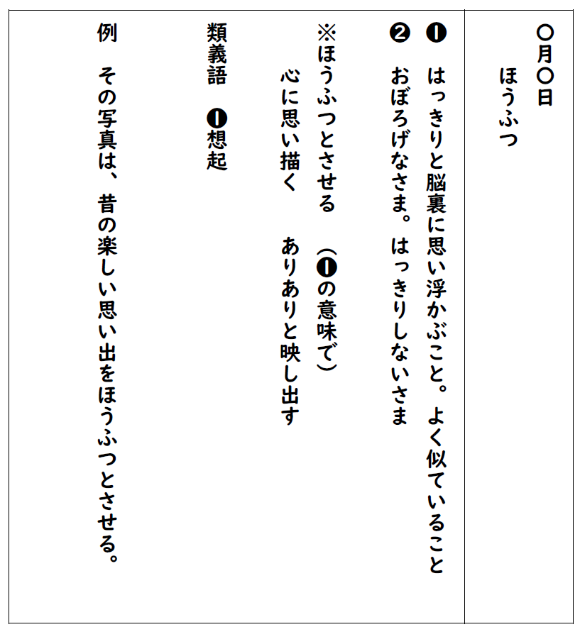

国語 ４ 二 第１学年〔知識及び技能〕（１）ウ 授業展開例
こんな授業を！授業改善のヒント
語句の様々な辞書の意味を踏まえ、文脈における意味を具体的かつ個別的に
捉え、その語句が文章の中で果たしている役割について考えるとともに、新し
く出合った語句を用いて短文を作らせる学習活動を行います。
学習履歴
６段落の１行目に、擬音語・擬態語の効果について筆者がまとめているけど、「ありありと映し出していることがわかる。」が「ほうふつとさせる」と同じ内容を表しているのではないかな。
みなさん、今日は「ほうふつとさせる」について理解が深まりましたね。ではタブレットを開いて、クラウド上の「言葉図鑑」に「ほうふつ」の辞書の意味と、類義語や対義語も載っていたらメモをしておきましょう。また、「ほうふつとさせる」を使って５文節以上の例文を作ってみましょう。
確かに。その表現も「ほうふつとさせる」と同じような内容だね。でも「ことが分かる」まで必要かな？
辞書の❶を読んでも「分かる」にあたる部分はないし、「ことが分かる」の部分はなくても良い気がするなぁ。
みなさん、よく気が付きましたね。たしかに「ほうふつとさせる」は「ほうふつ」に「と」「させる」がくっついた語句なので、「ことが分かる」までは含まれませんね。

Slide 7
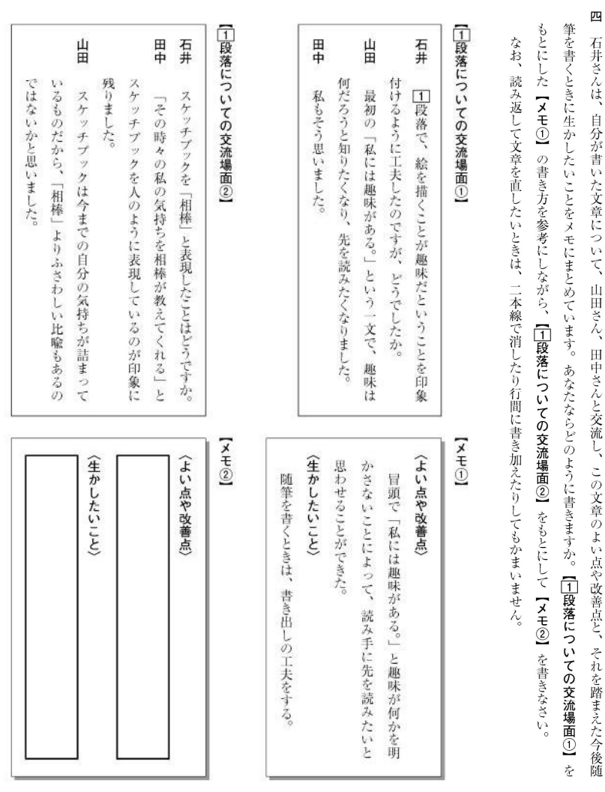
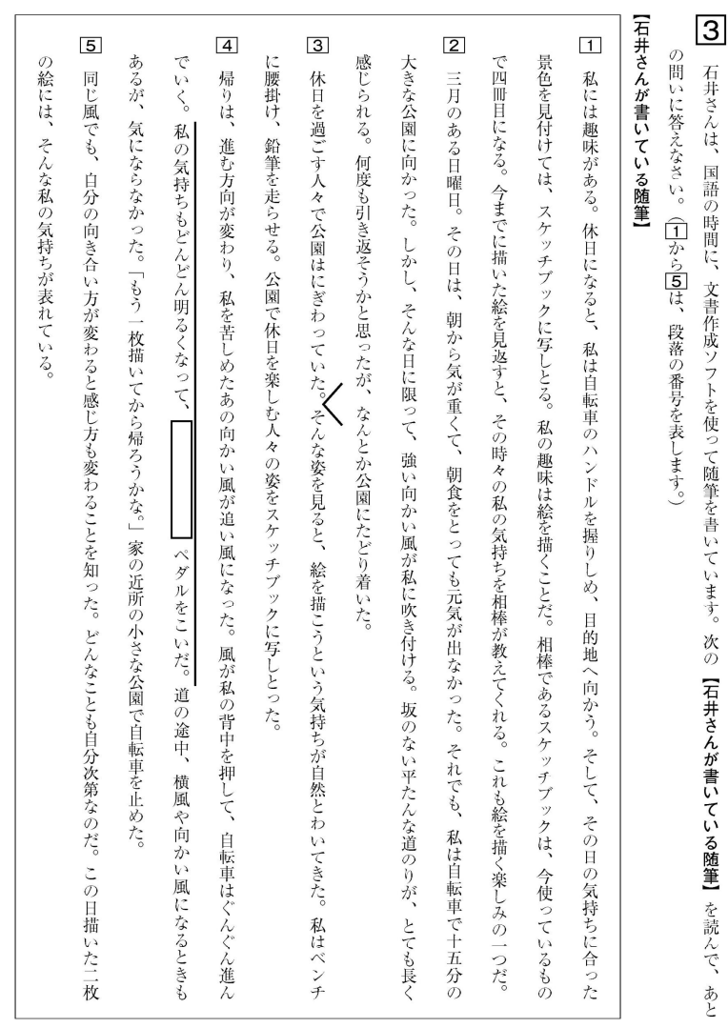

国語 ３ 四 第２学年〔思考力、判断力、表現力等〕「書くこと」（１）オ
【出題の趣旨】表現の工夫とその効果について、読み手からの助言を踏まえ、よい点や改善点を見いだすことができるかどうかをみる。
書いた文章を生徒同士が読み合う際の視点を明確に示しているでしょうか。また、全ての学年で「共有」を通して自分の文章の良い点や改善点を見いださせることや次の書く活動につなげることが大切です。
広島県 45.6％
全 国 45.0％
差 ＋0.6㌽
無解答 8.6%

Slide 8
国語 ３ 四 第２学年〔思考力、判断力、表現力等〕「書くこと」（１）オ
解答類型分析シート
（正答の条件） 次の条件を満たして解答している。 ① 〈よい点や改善点〉の欄に、「相棒」と表現したことについてのよい点や改善点について、【１段落についての交流 場面②】の内容を基にして書いている。 ② 〈生かしたいこと〉の欄に、〈よい点や改善点〉の欄に書いたことを踏まえて、比喩の用い方などについて、今後随 筆を書くときに生かしたいことを書いている。 |  | 正 答 | 全国（％） | 県 (％） | 自校（％） | 自校（人）
１ | 条件①、②を満たして解答しているもの | ◎ | 45.0 | 45.6
２ | 条件①を満たし、条件②を満たさないで解答しているもの |  | 9.4 | 10.3
３ | 条件②を満たし、条件①を満たさないで解答しているもの |  | 17.0 | 16.4
99 | 上記以外の解答 |  | 17.9 | 19.1
０ | 無解答 |  | 10.7 | 8.6
反応率の
高い誤答
こんなところにつまずいていませんか？
3
〈よい点や改善点〉の欄に、「相棒」と表現したことについてのよい点や改善点を書くことができていません。「書くこと」の「共有」の指導事項で、自分の文章の良い点や改善点を見いだすことは中学校の全学年で求められています。第２学年では特に、表現の工夫と効果などの観点からよい点や改善点を見いだすことが求められています。
類型番号
「書くこと」の領域を扱う際には「構成の検討」、「考えの形成、記述」、「推敲」、「共有」の指導事項で、それぞれの学年で重点としている内容を中心に焦点をしぼって指導することが大切ですね。

Slide 9

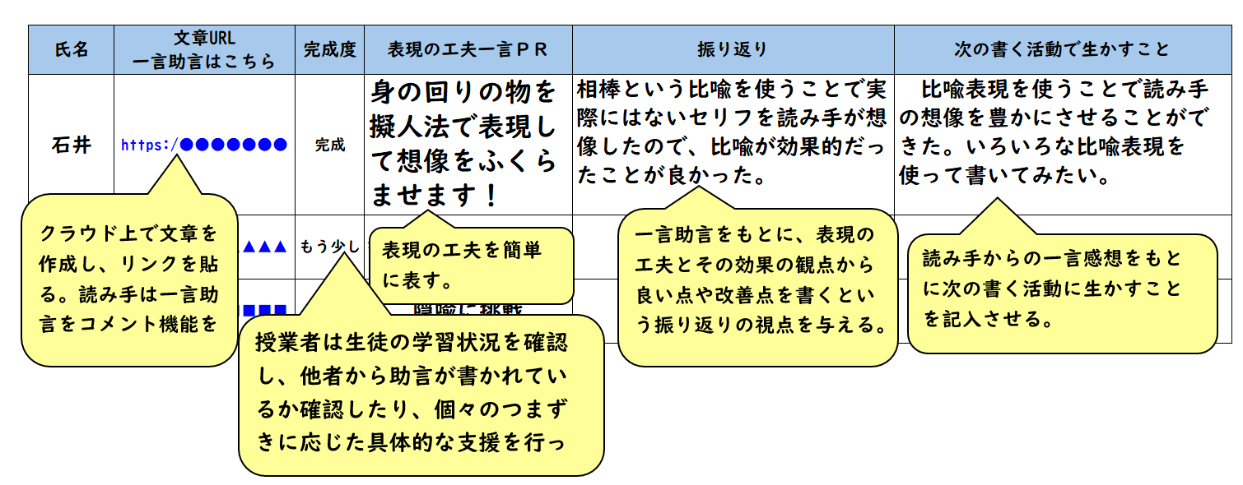
国語 ３ 四 第２学年〔思考力、判断力、表現力等〕「書くこと」（１）オ授業展開例
こんな授業を！授業改善のヒント
「書くこと」の学習における「共有」では、読み手からの助言などを踏まえて、自分が書いた文章の
よい点や改善点を書き手自身が見いだすことが求められます。授業で明確に示すことが大切です。
ここでは端末を用いて個別最適な学びと協働的な学びの一体的な充実に向けた授業改善を図ります。
個別×協働
クラウドのシートで、気になる「一言PR」があれば、その人の作品を読んでみましょう。読んだら、良かった表現の工夫の箇所にコメント機能を使って感想を書きましょう。感想をもらった人は振り返りと次に文章を書くときに生かしたいことを書きましょう。それぞれの視点を電子黒板に提示しておくので、必ず確認してください。
◆一言助言の視点：書き手の目的と意図に応じた表現の工夫とその効果となっているか。
◆振り返りの視点：感想をもとに自分の文章の表現の工夫と効果についてよかった点や改善点を書く。
授業展開のイメージ
・生徒が文書作成ソフトで作品を作成する。
・「表現の工夫一言ＰＲ」で気になった生徒の作品を読み、コメント機能で「一言助言
の視点」をもとに感想を書く。
・他者の感想から、「振り返りの視点」をもとに振り返りを書く。
クラウド上に共同編集のできるシートを配付して「いつでも」「誰とでも」「すぐに」作品を共有できる仕組みを構築

